Slide 1
Spiking Neural Network
Speaker:Jie Wang

Slide 2
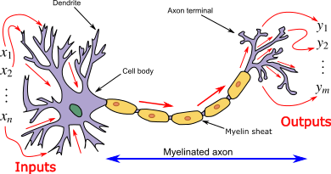
Biological neuron ...

Slide 3
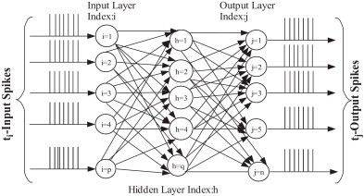
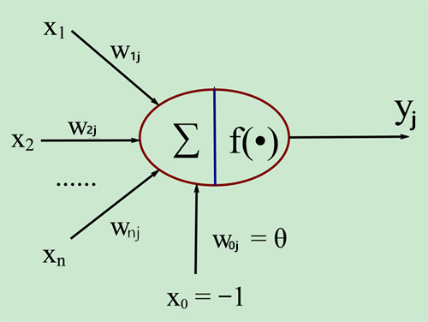
Artificial Neural Network
M-P Model | Perceptron
Multi-Layer Perceptron
If one classifies neural network models according to their computational units, one can distinguish three different generations.

Slide 4
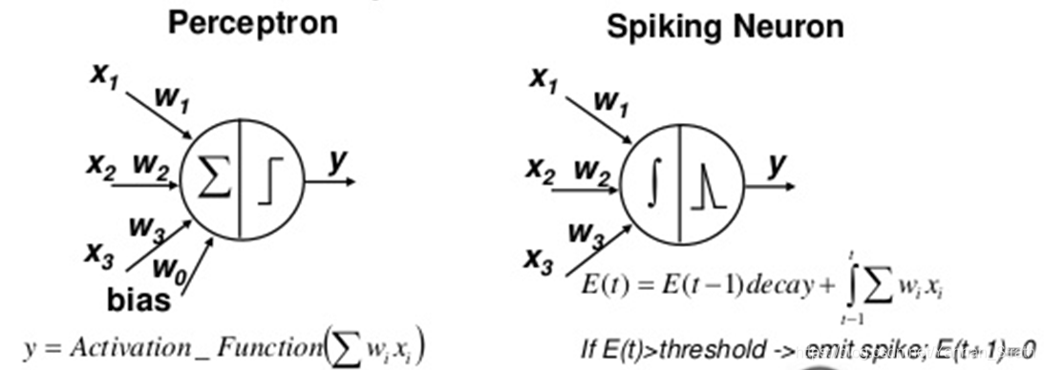
Perceptron and Spiking Neuron

Slide 5
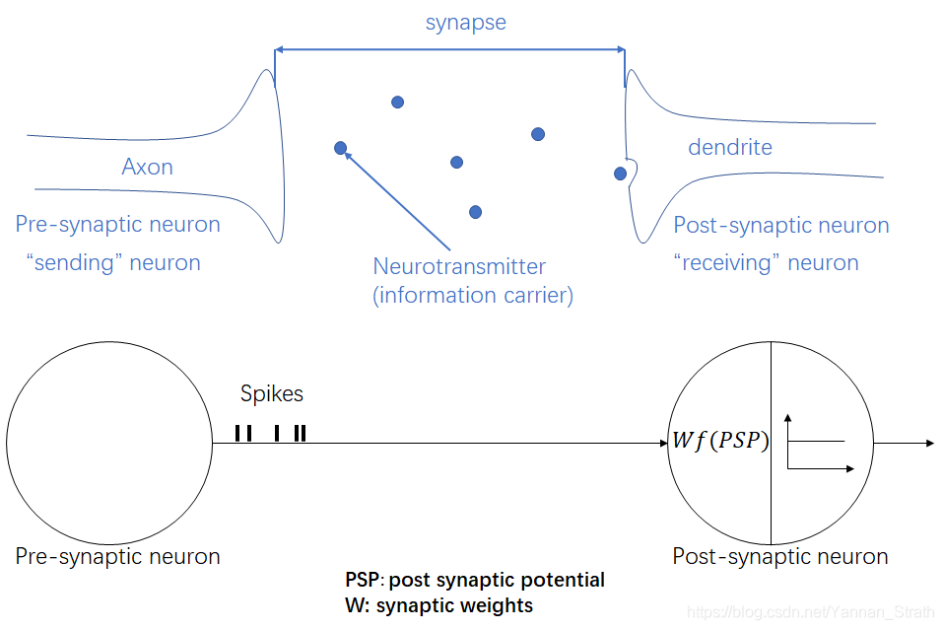
SNN
STDP(Synaptic Timing Dependent Plasticity) : LTP LTD

Slide 6
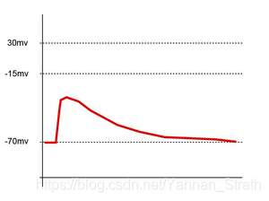

SNN
u(t)
t

Slide 7
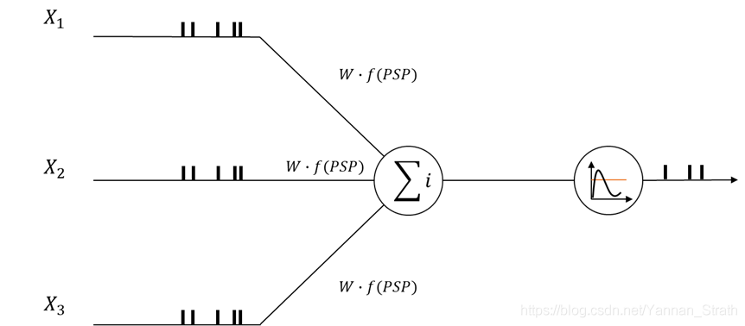
SNN

Slide 8
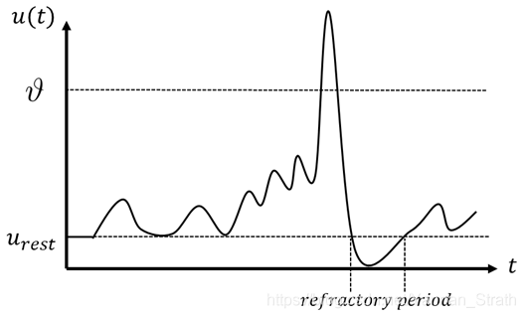
SNN
Refractory period

Slide 9
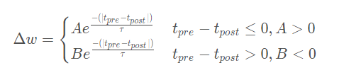
Learning Methods
1.Unsupervised learning: Hebb STDP
2.Supervised learing: GD SP Spiking based convolution
…

Slide 10
Application
Diehl 在2015年paper “Unsupervised learning of digit recognition using spike-timing-dependent plasticity” 中实现了STDP和侧面抑制结合的WTA学习方法， SNN通过非监督式的学习方法可以在MNIST手写数字识别的数据库上达到95% 的准确率。
2017年的CVPR上， TrueNorth团队在TrueNorth芯片上实现了实时的动态手势识别。虽然此方法是基于传统深度学习的模型，但整个系统的功耗大概只有200mW和105ms的延迟（1秒10帧）。
清华大学天机芯片团队，2019年Nature上发表了使用混合神经网络驱动自动驾驶自行车的例子。这里包涵了传统ANN和SNN的信号处理融合。
在非监督式学习没有重大的突破的情况下， 研究人员们开始转向使用ANN-SNN转换或者直接将Backpropagation 塞进SNN里用于提高各项任务的准确率。这样的算法比如有SLAYER在语音识别TIDIGIT上取得99.09%的识别准确率。

Slide 11
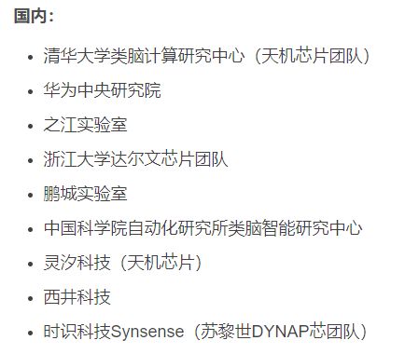
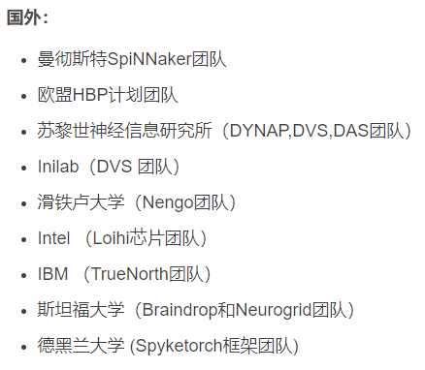
国内外类脑组织和公司

Slide 12
Questions ?

Slide 13
Thank You!

